Slide 1
Kapitola 1
Účtovníctvo: jazyk podnikania

Slide 2
Hlavné témy
Definícia finančného účtovníctva
Používatelia
Štandardy finančného výkazníctva
Vedenie účtovníctva
Manažérske účtovníctvo
Kvalitatívne charakteristiky finančných výkazov
História účtovníctva

Slide 3
Úvod
Podnikaním sa rozumie sústavná činnosť vykonávaná samostatne podnikateľom vo vlastnom mene a na vlastnú zodpovednosť za účelom dosiahnutia zisku (Obchodný zákonník)
....biznis a podnikanie je uspokojovanie potrieb zákazníka (citát z literatúry)
Notes:
Táto kapitola nesie názov Účtovníctvo – jazyk podnikania. Aj keď účtovníctvo používajú aj organizácie nepodnikateľského charakteru, my si jeho princípy budeme ilustrovať hlavne v podnikateľskej sfére.
Takže skôr ako začneme hovoriť o účtovníctve, zastavme sa chvíľu pri podnikaní.
Začnime definíciou podnikania v slovenskom právnom poriadku. Základný zákon v oblasti podnikania na Slovensku je Obchodný zákonník, v ktorom sa uvádza, že Podnikaním sa rozumie sústavná činnosť vykonávaná samostatne podnikateľom vo vlastnom mene a na vlastnú zodpovednosť za účelom dosiahnutia zisku.
Okrem toho sa v literatúre dajú nájsť aj iné charakteristiky podnikania, napríklad
....biznis a podnikanie je uspokojovanie potrieb zákazníka (citát z literatúry).
Ešte k slovu business: má v angličtine viacero významov. Najvšeobecnejším je purposeful activity – cieľavedomá aktivita, aktivita robená za nejakým účelom. Najčastejšie sa týmto slovom u nás chápe obchod, podnikanie.

Slide 4
Úvod (2)
Pri podnikaní ide o transformáciu prostriedkov (resources) a transakcie (transactions) medzi viacerými ľuďmi resp. subjektmi
Podnikanie zahŕňa dodávateľov (suppliers) a zákazníkov (customers) a transformačný proces uskutočňovaný podnikom, firmou (enterprise, firm)
Výsledkom transformačného procesu, ktorý uskutočňujú ľudia s rôznymi znalosťami a zručnosťami, je ponuka tovaru (goods) alebo služieb (services) pre zákazníkov
Notes:
Náš model podnikania vychádza z nasledovných pozorovaní:
Pri podnikaní ide o transformáciu prostriedkov (resources) a o transakcie (transactions) medzi viacerými ľuďmi resp. subjektmi.
Podnikanie zahŕňa dodávateľov (suppliers) a zákazníkov (customers), ale tiež celú škálu ľudí, ktorí do neho prinášajú špeciálne zručnosti využívané v transformačnom procese.
Pri podnikaní sa prostriedky transformujú na niečo – tovar (goods), služby (services), hmotnej (tangible) alebo nehmotnej (intangible) povahy - čo vyhovuje požiadavkám zákazníkov a sú za to ochotní zaplatiť, z čoho plynie pre podnik, firmu (enterprise, firm) zisk.
Poznámka: Ako sme už uviedli, o účtovníctve budeme hovoriť prioritne v súvislosti s podnikaním. Účtovníctvo nepodnikateľských subjektov má isté špecifiká, ale zásady, na ktorých spočíva, sú rovnaké ako u podnikateľských subjektov.
K transformácii prostriedkov na výrobky a služby pre zákazníkov (odberateľov) prispievajú ľudia a skupiny ľudí s rôznymi znalosťami a zručnosťami v oblastiach ako sú marketing, výskum a vývoj (research and development, R&D), nákup, výroba, predaj, zabezpečovanie zamestnancov, manažment.

Slide 5
Úvod (3)
Zákazníci zaplatia firme za dodaný tovar alebo služby
Za získané prostriedky si firma obstará ďalšie prostriedky potrebné ako vstup do transformačného procesu
Predaj výsledkov práce firmy zákazníkom a obstarávanie ďalších prostriedkov pre firmu prebieha v cykle pripomínajúcom „pumpu na peniaze“ (cash pump)
Notes:
Všeobecná schéma podnikania (business) je na obrázku 1.1 a možno ju chápať ako „pumpu na peniaze” pracujúcu v cykloch (v literatúre sa štandardne uvádza podobný model s názvom „kolobeh majetku v podniku”).
V rámci jedného cyklu sa transformujú prostriedky na tovar alebo služby zákazníkom, ktorí za ne platia. Získané prostriedky sa použijú na získanie (nákup, obstaranie) ďalších prostriedkov potrebných pre transformačný proces. Pumpa teoreticky pracuje nepretržite, v praxi však funguje dovtedy, kým je firma schopná uspokojovať potreby zákazníkov a získavať od nich za svoje výrobky a služby viac peňazí ako musí dať dodávateľom prostriedkov, vrátane práce, teda platenia zamestnancov zabezpečujúcich transformačný proces.

Slide 6
Obr. 1.1 Všeobecný model podnikania ako „pumpy na peniaze“
Získané
prostriedky
Výnosy a peňažné prostriedky
Trh s prostriedkami
(dodávatelia)
Podnikanie -
transformačný proces
Zákazníci
Rozhodnutia
a aktivity
Tok peňažných prostriedkov
Tok získaných prostriedkov, tovaru a služieb
Notes:
Transformačný proces musí byť manažovaný a súčasťou jeho manažmentu je robenie rozhodnutí. Rozhodnutia je potrebné prijímať vo veciach ako napríklad spôsoby získavania prostriedkov alebo prideľovanie prostriedkov pre jednotlivé skupiny ľudí zabezpečujúcich ich transformáciu na ponuku zákazníkom.
Rozhodovania sa prijímajú v závislosti na tom, aký model transformačného procesu firma používa (ako je vo firme organizovaný transformačný proces). Každá firma má svoju víziu, svoj prístup, a teda aj svoj spôsob prideľovania prostriedkov.

Slide 7
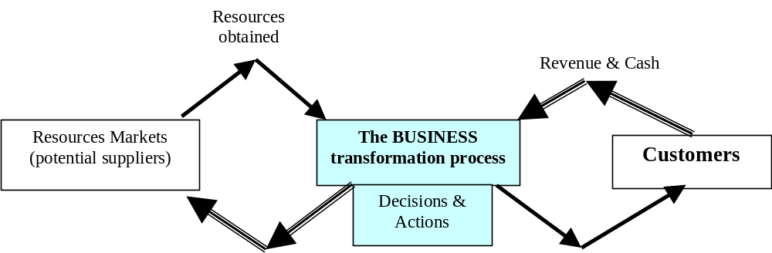
Figure 1.1 The generic business model is a “cash pump” type cycle
Flows of cash
Flows of resources, goods or services

Slide 8
Úvod (4)
Popísaný proces transformácie, predaja a nákupu musí byť sledovaný a riadený manažmentom firmy
Aby bolo možné robiť analýzy a komunikovať o ich výsledkoch s inými ľuďmi, je nevyhnutné dohodnúť sa na jazyku popisu transakcií. Takýmto jazykom je účtovníctvo
Účtovníctvo je špecializovaný jazyk, ktorý vie
  popísať situáciu (stav) alebo výsledok
  popísať udalosti, ktoré viedli k tomuto výsledku
  poskytovať porovnania
Účtovníctvo pomáha manažérom vedieť, čo sa udialo, a tak môžu upraviť svoje budúce aktivity, aby viedli k výsledkom, ktoré sa viac približujú k ich zámerom
Notes:
Popísaný proces transformácie, predaja a nákupu musí byť sledovaný a riadený manažmentom firmy. Každá transakcia medzi firmou a dodávateľmi (transakciou je napríklad získanie 20 počítačov od nejakého dodávateľa), medzi firmou a zákazníkmi, ale aj vo vnútri transformačného procesu, sa musí zaznamenať ako podklad pre následné analýzy (napríklad: potrebovala firma v uplynulom roku viac zdrojov v prepočte na zákazníka ako rok predtým alebo v porovnaní s konkurenciou ?).
Aby bolo možné robiť analýzy a komunikovať o ich výsledkoch s inými ľuďmi je nevyhnutné dohodnúť sa na pravidlách popisu transakcií. To znamená, dohodnúť si osobitný jazyk so slovníkom, gramatikou a syntaxou na popis transakcií a udalostí, ktoré treba sledovať na manažovanie „pumpy na peniaze”. Tento jazyk sa nazýva účtovníctvo.
Účtovníctvo je špecializovaný jazyk, ktorého osobitosť je v tom, že vie
- popísať stav alebo výsledok. Napríklad: Výnosy z predaja za október získané od zákazníkov predstavovali 12 miliónov CU,
- popísať udalosti, ktoré viedli k tomuto výsledku. Napríklad: v prvom týždni októbra prebehla v televízii reklamná kampaň s nákladmi 750 000 CU. Medzi 1. a 31. októbrom vzrástol predaj o 10 %, 1. októbra sa ceny znížili o 5 % oproti cenám platným od minulého roka,
- poskytovať porovnania umožňujúce vyjadrenia ako: Tento výsledok (za časovú jednotku alebo za stredisko) je lepší alebo horší ako tamten výsledok.
Vzhľadom na uvedené je potrebné doplniť náš model podnikania (pumpy na peniaze) o účtovníctvo ako podporný prostriedok pre rozhodovanie (obr. 1.2).

Slide 9
Obr. 1.2 Účtovníctvo popisuje všetky aktivity firmy
Získané
prostriedky
Výnosy a peňažné prostriedky
Trh prostriedkov
(dodávatelia)
Podnikanie -
transformačný proces
Zákazníci
Rozhodnutia &
aktivity
Ponuka a dodávky
tovaru a služieb
Platby
ÚČTOVNÉ
INFORMÁCIE
Notes:
Pomocou účtovníctva sa zaznamenávajú všetky toky idúce cez pumpu na peniaze. Účtovníctvo zaznamenáva ekonomické veličiny vyjadrené v peňažných jednotkách.
Účtovníctvo je integrálnou súčasťou podnikania. Pomáha manažérom vedieť, čo sa udialo, a tak môžu upraviť svoje budúce aktivity, aby viedli k výsledkom, ktoré sa viac približujú k ich zámerom.

Slide 10
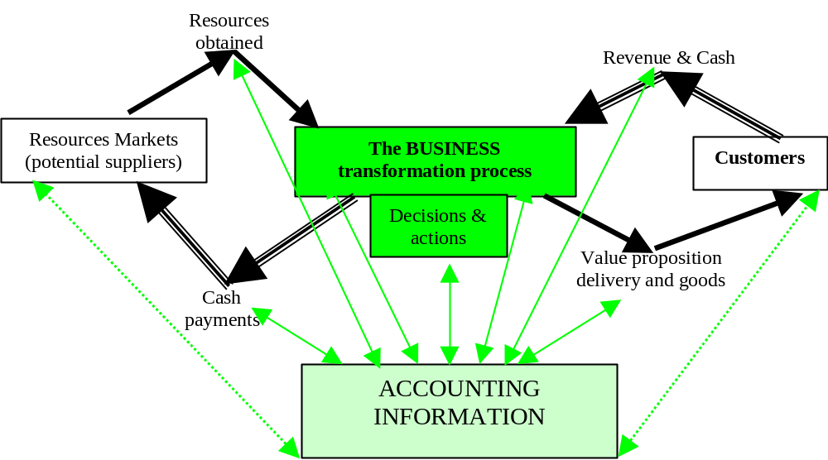
Figure 1.2 Accounting describes all parts of the activity of the firm

Slide 11
Úvod (5)
Aby sa podnikanie mohlo rozbehnúť, je potrebné za niečo obstarať prvé prostriedky. Musia preto existovať investori, ktorí vložia do podnikania prostriedky na „naštartovanie“ pumpy a splnomocnia manažérov, aby ich spravovali
Podnikanie je teda aj o delegovaní (splnomocňovaní, správcovstve)
Delegovanie si vyžaduje kontrolu, či zverené právomoci boli použité správnym spôsobom – vzniká potreba výkazníctva
Výkazníctvo sa uskutočňuje smerom
  k investorom
  k partnerom v podnikaní
  k nadriadeným a ostatným
Notes:
Pumpa na peniaze musí byť inicializovaná – inak by nefungovala. Aby sa podnikanie mohlo rozbehnúť, je potrebné za niečo obstarať prvé prostriedky. Musia preto existovať investori, ktorí vložia do podnikania prostriedky na „naštartovanie“ pumpy. Manažér podniku je splnomocnencom investora, ktorý používa jeho majetok s cieľom zabezpečiť zisk s použitím akceptovateľného rizika. V niektorých prípadoch je investor a manažér tá istá osoba, ale je veľmi dôležité rozlišovať jeho podnikateľské aktivity od tých, v ktorých sa angažuje súkromne.
Podnikanie je teda aj o delegovaní – splnomocňovaní - správcovstve.
K delegovaniu prichádza aj vo vnútri podniku – vrchné vedenie deleguje úlohy špecializovaným manažérom.
Delegovanie si však vyžaduje kontrolu, či zverené právomoci boli použité správnym spôsobom. Kontrola sa uskutočňuje na základe informácií o výsledkoch, ktoré ten, na ktorého bolo niečo delegované, dosiahol. Tok informácií umožňujúci kontrolu tomu, kto delegoval, sa nazýva výkazníctvom. Výkazníctvo je vlastne zodpovedanie sa za to alebo zúčtovanie toho, čo splnomocnenec urobil so zdrojmi, ktoré získal od svojho splnomocniteľa.
Vykazovanie pre investorov Pretože investori investujú s cieľom zisku, je pre firmu normálne vykazovať, na čo sa použili finančné prostriedky a aký výstup a výsledok sa dosiahol ich použitím v trrasformačnom procese.
Existujú dva druhy investorov:
Podielnici (akcionári, spoločníci - shareholders), ktorí sú ochotní prevziať riziko podnikania (vyvážené očakávaním zisku) a ktorí investujú finančné prostriedky na nešpecifikovanú dobu.
Veritelia, ktorí nie sú príliš ochotní prevziať riziko podnikania a chcú mať zaistenú návratnosť svojich investícií v špecifikovanom krátkom, strednom alebo dlhom čase.

Slide 12
Obr. 1.3 Všeobecná schéma činnosti firmy a úlohy účtovníctva
VÝKAZNÍCTVO
Trh finančných prostriedkov
Ciele, aktivity,
výsledky,
hlavné udalosti,
Poskytovatelia
kapitálu
Podielnici
Veritelia
výkonnosť,
výhľady, atď.
Platby dividend
a úrokov
Interné a externé
Získané finančné
prostriedky
ÚČTOVNÉ
INFORMÁCIE
Získané fyzické
prostriedky, pracovná
sila a know-how
Výnosy a peňažné prostriedky
Trh nefinančných
prostriedkov
(dodávatelia)
Podnikanie –
transformačný proces
Zákazníci
Rozhodnutia
a aktivity
Ponuka a dodávky
tovaru a služieb
Platby
Hranice firmy
Notes:
Každá z týchto kategórií má špecifické potreby smerom k výkazníctvu. Veriteľov zaujíma najmä schopnosť podniku vrátiť im požičané finančné prostriedky, teda schopnosť podniku generovať hotovosť.
Akcionárov zaujíma, čo firma, do ktorej investovali, vlastní a aký je ich podiel na tomto vlastníctve. Finančný výkaz, ktorý uspokojuje tieto potreby, sa nazýva súvaha (balance sheet) alebo výkaz o finančnej situácii. Po druhé sa zaujímajú o to, aká hodnota bola vytvorená činnosťou firmy (transformačným procesom). Túto hodnotu si totiž môžu nárokovať. Finančný výkaz, ktorý uspokojuje túto potrebu, sa nazýva výkaz ziskov a strát (income statement).
Obe skupiny sa navyše zaujímajú o plány podniku do budúcnosti.
Na základe uvedeného môžeme znovu doplniť obrázok 1.2 a zaznamenať doň ďalšie detaily procesov prebiehajúcich vo firme. Je tu už zachytená aj pozícia účtovníctva ako komunikačného média vo vnútri firmy, ako aj s jej partnermi (investormi, veriteľmi, dodávateľmi materiálu alebo pracovnej sily a know-how a dodávateľmi licencií, ktoré podnik používa). Na obrázku 1.3 je zachytená aj skutočnosť, že pre štart cyklu generujúceho hodnotu (transformačný proces) je potrebný počiatočný kapitál a že jeho poskytovatelia musia byť odmenení, a to dividendami alebo úrokmi (a tiež poskytovaním informácií, ako podnik funguje).
Vykazovanie partnerom v podnikaní Firma síce z technického hľadiska nie je vo vzťahu poverenia so zamestnancami, zákazníkmi alebo dodávateľmi, ale ak vzťahy podniku s nimi majú byť trváce, je prirodzené, že ich bude informovať. Na informovanie sa použijú rovnaké výkazy, ako boli pripravené pre investorov.
Vykazovanie nadriadeným a ostatným Je normálne, že aj nadriadení podniku používajú účtovné informácie (ktoré sú navyše už vypracované pre investorov) na overenie, že podriadený vykonáva zverenú zodpovednosť náležito. Ak sa nadriadení zaujímajú len o výsledky, stačia im také výkazy ako boli vypracované pre investorov. Ak chcú podrobnejšie informácie, bude musieť byť výkaz orientovaný procesne, a bude patriť do manažérskeho učtovníctva.

Slide 13
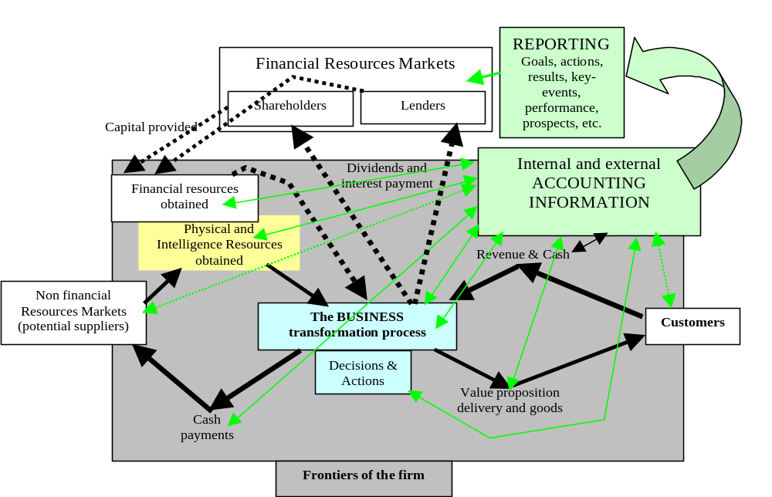
Figure 1.3 A generic representation of the operations of a business and the role of accounting

Slide 14
Úvod (6)
Prostredie, v ktorom sa podnikanie uskutočňuje, sa v čase mení – hlavne rozvojom technológií
Účtovníctvo musí preto byť živým jazykom schopným reagovať na zmeny prostredia
Sila a pružnosť účtovníctva vychádza z použitia účtovných zásad (accounting principles)
Výrazným aspektom súčasného vývoja účtovníctva je štandardizácia, a to na národnej aj medzinárodnej úrovni
Notes:
Účtovníctvo popisuje, čo aktéri v transformačnom procese realizovanom vo firme robia. Podnikateľský proces sa však časom mení – model peňažnej pumpy zostáva, ale jeho konkrétna implementácia sa mení. Veľký vplyv na to má vývoj technológií (napríklad internet). Účtovníctvo musí byť schopné zvládnuť všetky tieto zmeny. Účtovnícky jazyk musí byť veľmi silný a flexibilný a spočívať na pevných princípoch, ktoré túto flexibilitu umožnia.
Aby si jednotlivé subjekty používajúce účtovníctvo rozumeli, musia existovať aj pre túto oblasť štandardy. V mnohých krajinách preto vznikli orgány/organizácie zamerané na štandardizáciu účtovníctva. Navyše, v čase globalizujúcej sa ekonómie si musia rozumieť aj jednotlivé štáty. Preto vznikli štadardizačné aktivity v oblasti účtovníctva aj na medzinárodnej úrovni. O podrobnostiach budeme hovoriť neskôr.

Slide 15
Úvod (7)
Aby mohlo účtovníctvo zachytiť špecifické črty jednotlivých oblastí podnikania, musí poskytovať istý manévrovací priestor pri popise podnikateľských aktivít
Účtovníctvo umožňuje svojim používateľom si sformulovať názor na ekonomický subjekt z finančných výkazov (súvaha, výkaz ziskov a strát, výkaz peňažných tokov)
Účtovníctvo legitímne umožňuje rôzne spôsoby popisu jednej a tej istej skutočnosti – rôzne účtovné stratégie
Zvolená účtovná stratégia ovplyvní vnímanie firmy na finančných trhoch
Notes:
Účtovníctvo musí poskytovať istý manévrovací priestor pri popise podnikateľských aktivít, aby mohlo zachytiť špecifické črty jednotlivých oblastí podnikania a jednotlivých skupín používateľov. Táto črta účtovníctva však má isté dôsledky, ktoré je potrebné uvedomiť si.
Účtovníctvo umožňuje svojim používateľom sformulovať si názor o ekonomickom subjekte z finančných výkazov. Tieto výkazy možno pokladať za konečný produkt účtovníctva. Používatelia si vytvárajú názor na základe viacerých pohľadov, a to z pohľadu na finančnú situáciu subjektu (zachytenú vo výkaze s názvom súvaha), z pohľadu na výkonnosť (výnosnosť) v predaji a na spotrebu zdrojov na vytváranie “vecí na predaj” (zachytenú vo výkaze ziskov a strát) a na schopnosť získavať hotovosť (zachytenú vo výkaze peňažných tokov). Na základe sformulovaného názoru potom používatelia prijímajú konkrétne rozhodnutia ako sú napríklad či investovať do ekonomického subjektu, poskytnúť mu pôžičku a podobne.
Účtovníctvo umožňuje (legitímnym spôsobom) rôzne spôsoby popisu jednej a tej istej skutočnosti. Výber účtovníckeho riešenia (uplatnenie princípov v praxi) ovplyvní vnímanie podniku na finančných trhoch.
Pri prezentovaní účtovných výsledkov ide o veľa. Praktici, manažéri aj médiá vytvorili dokonca aj výraz “účtovná stratégia” vyjadrujúci skutočnosť, že existuje istá tolerancia pri popisovaní skutočnosti. Účtovná stratégia znamená, že niekedy, keď je to potrebné (teoreticky pre lepšiu službu používateľom), je možné upraviť – zmeniť účtovnú reprezentáciu, aby sa dosiahla lepšia komunikácia v danej chvíli. Manévrovací priestor musí samozrejme byť regulovaný. Hoci však existuje priestor pre variácie v meraní, časovaní a klasifikácii danej skutočnosti, v dlhodobom horizonte sú výsledky takmer rovnaké. Treba si však uvedomiť, že používatelia účtovných informácií sa správajú podľa ich priebežného stavu.

